Slide 1

基于项目的案例教学系统
需求工程项目收尾评审
LOGO
——G16
组长：陈依伦
组员：马益亮
陈佳敏
徐毓茜
吕煜杰
指导老师：杨枨老师

Slide 2
目录
1
3
总体回顾
需求变更
2
需求获取
4
参考资料

Slide 3

1
1
总体回顾

Slide 4
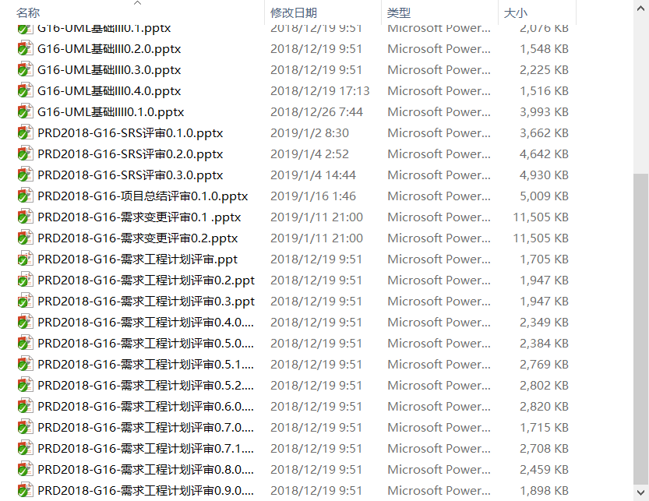
1
里程碑相关演示资料

Slide 5
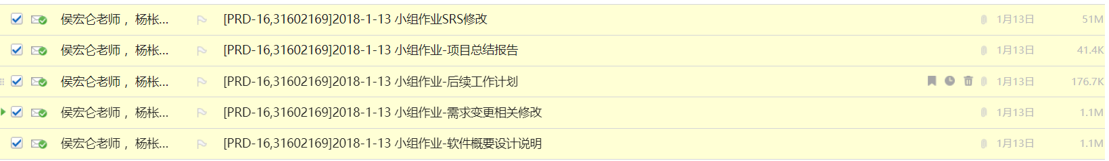
1
里程碑相关任务

Slide 6
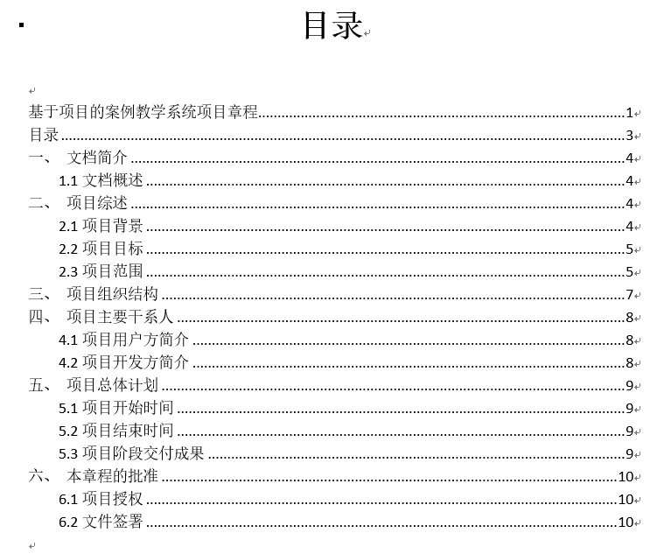
1
项目章程

Slide 7
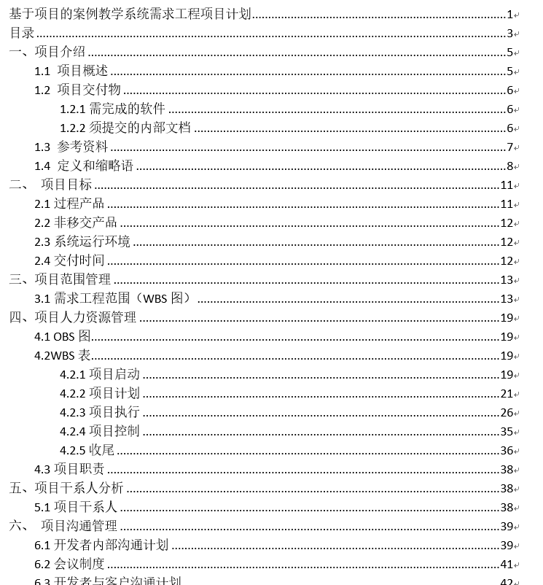
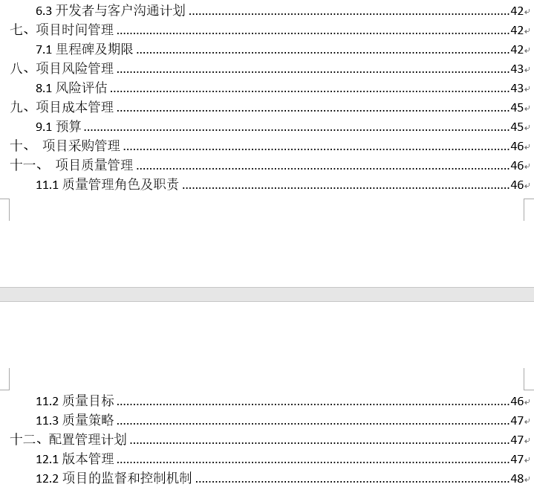
1
需求工程项目计划

Slide 8
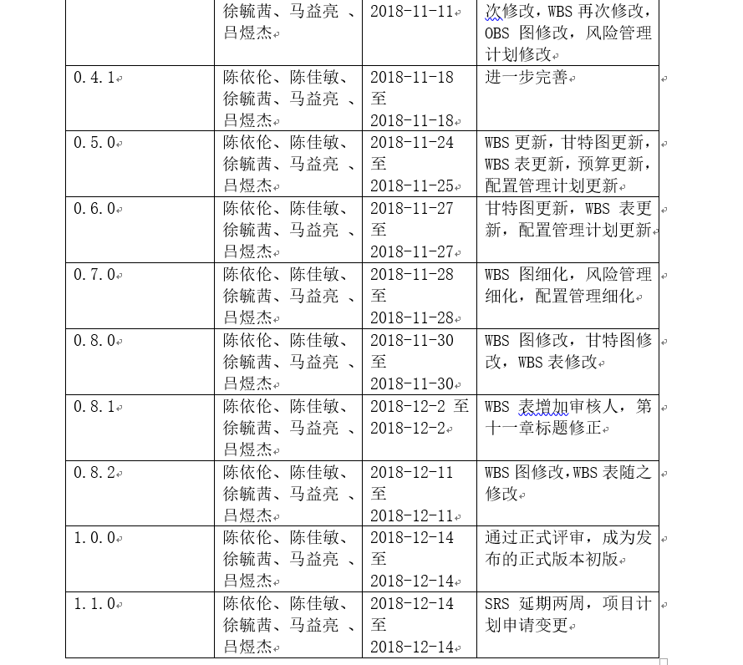
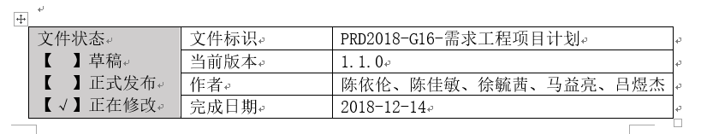
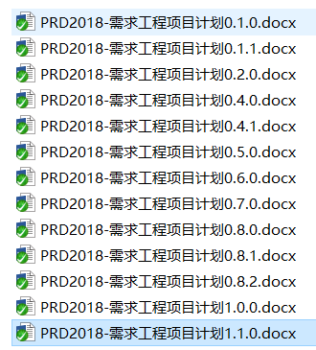
1
版本更新

Slide 9
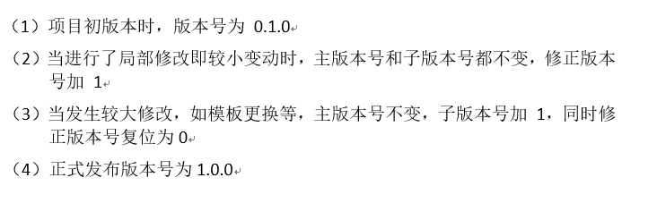
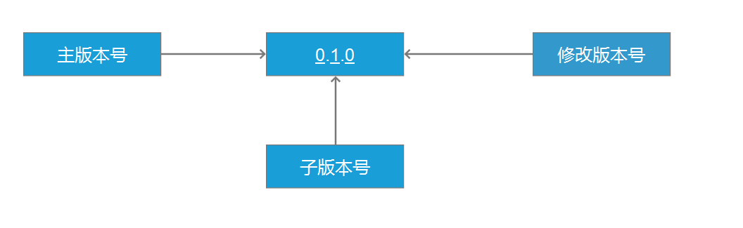
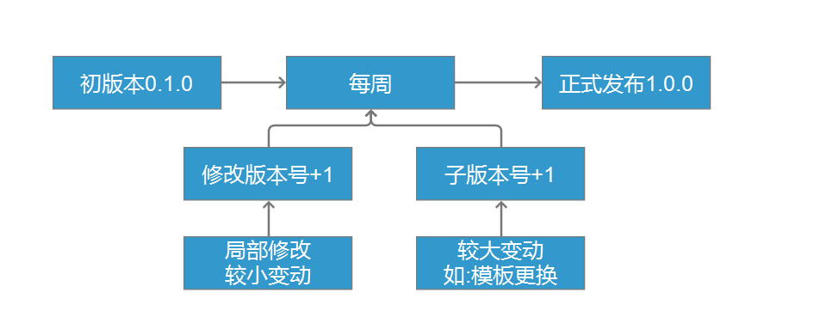
1
版本更新

Slide 10
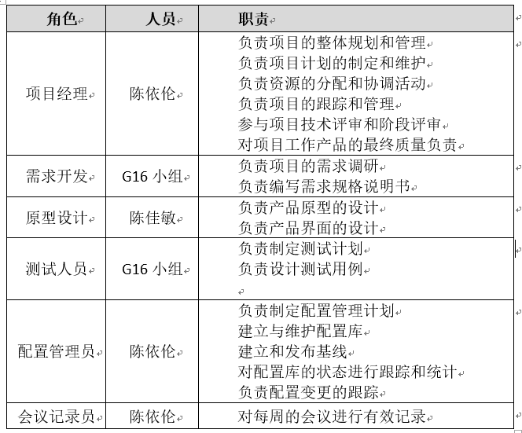
1
任务分配

Slide 11
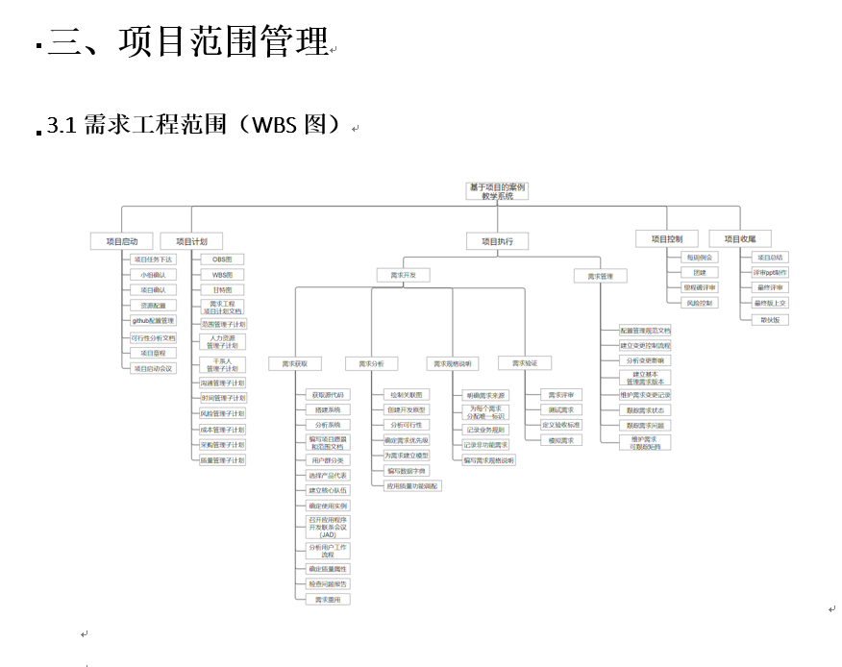
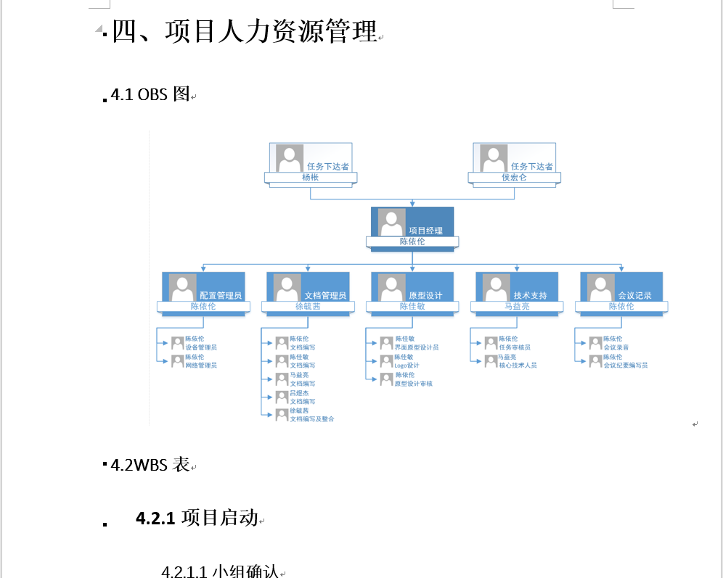
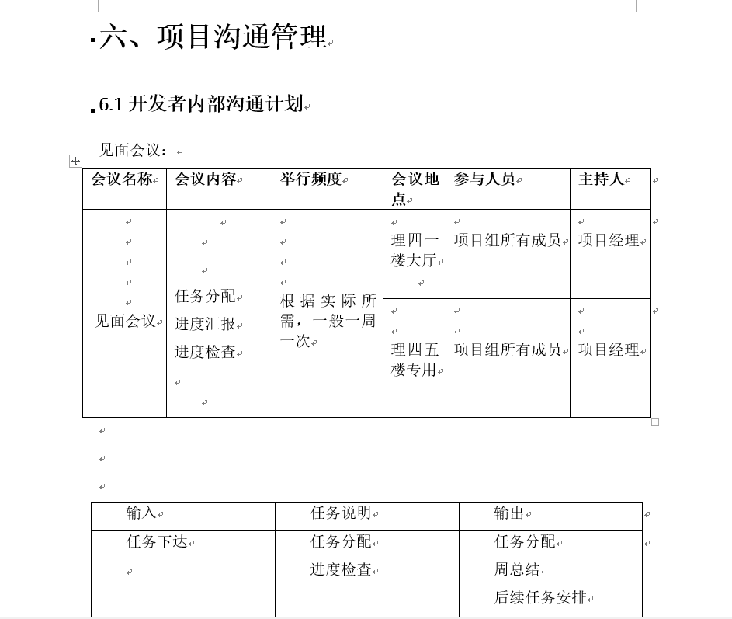
1
项目子计划

Slide 12
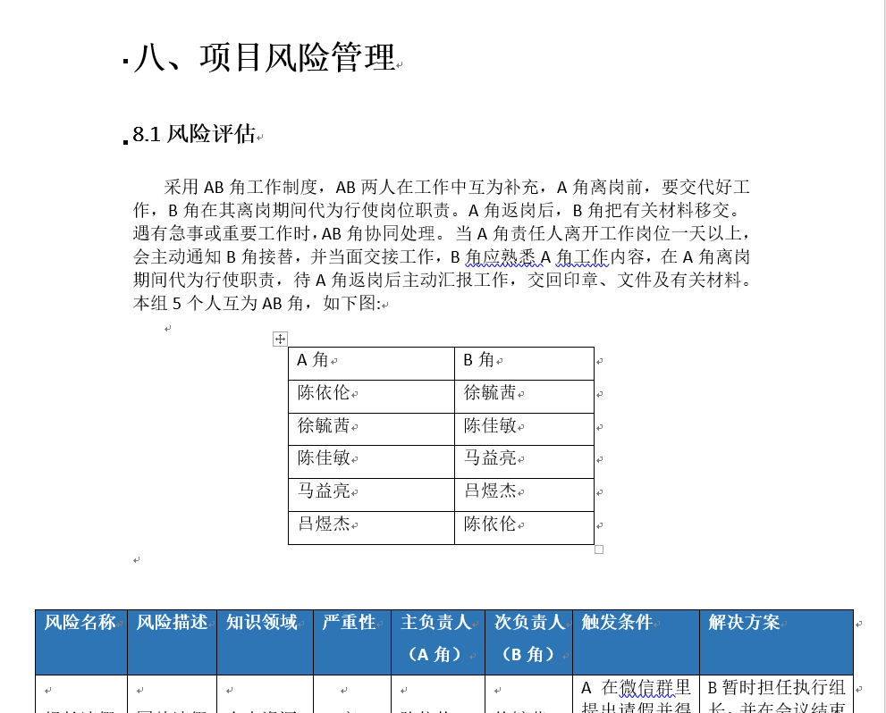
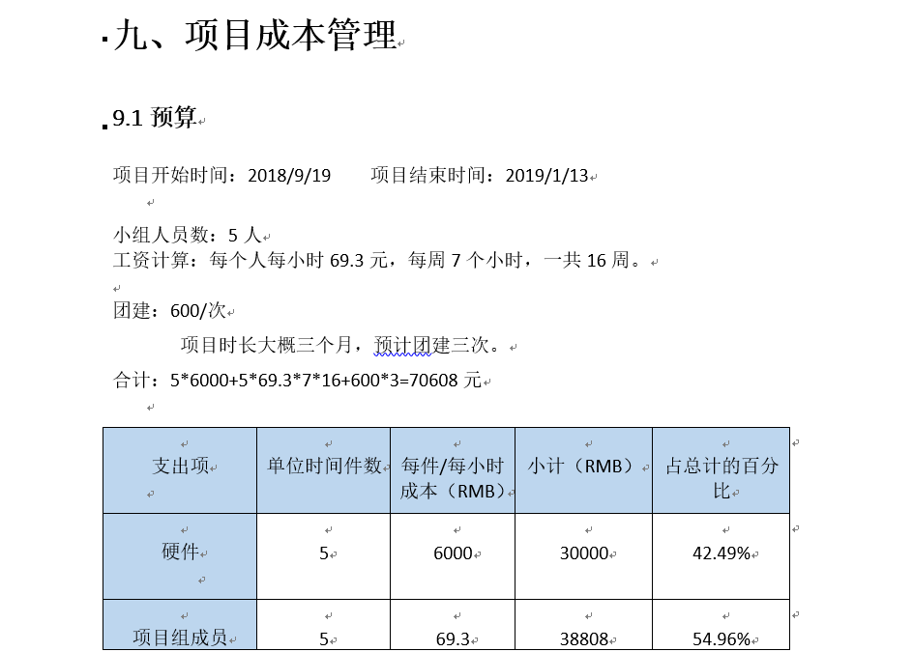
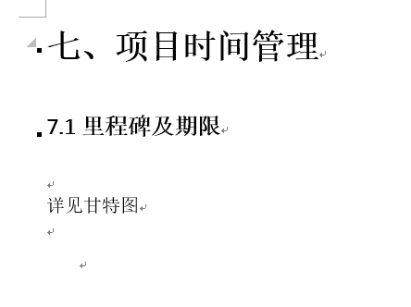
1
项目子计划

Slide 13
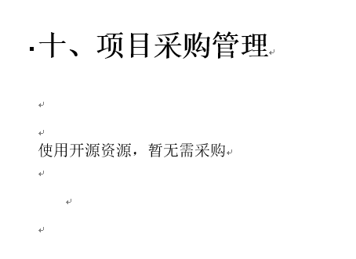
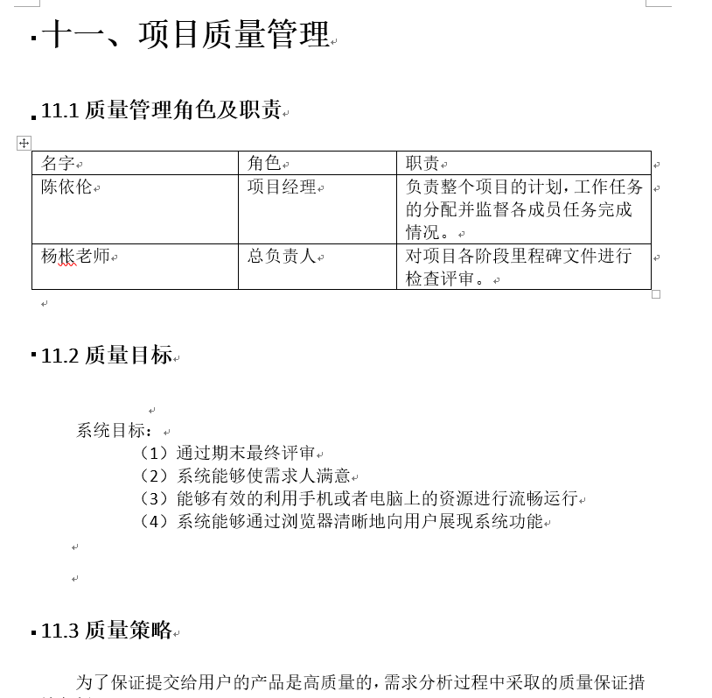
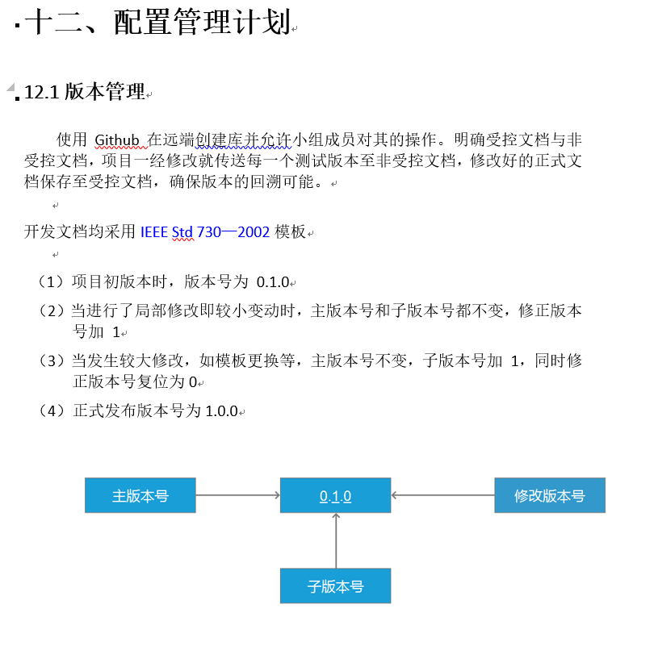
1
项目子计划

Slide 14
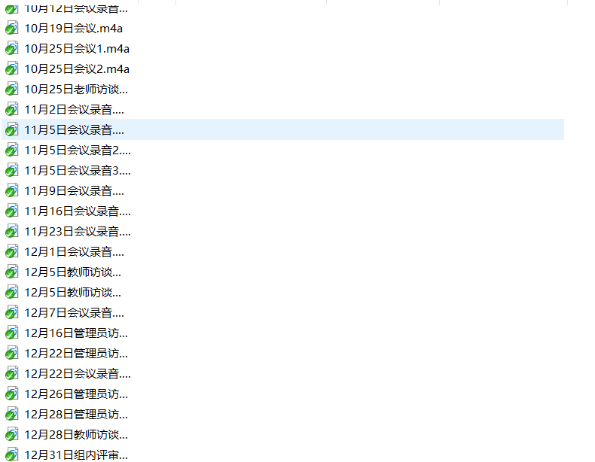
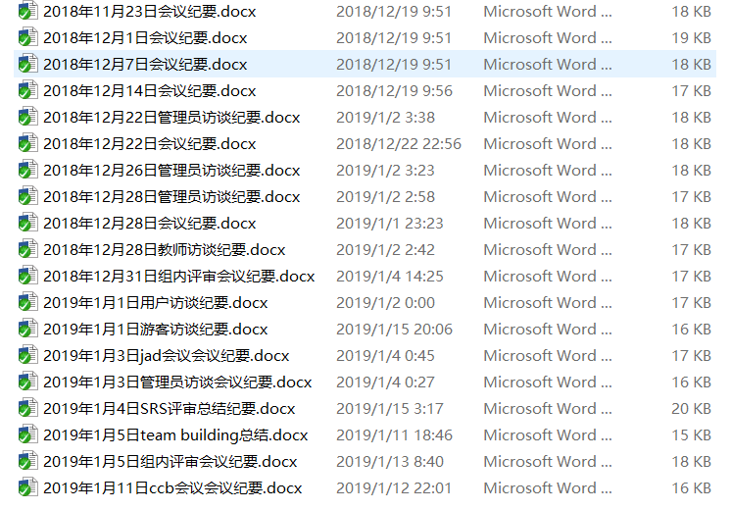
1
会议纪要
共召开20次会议

Slide 15
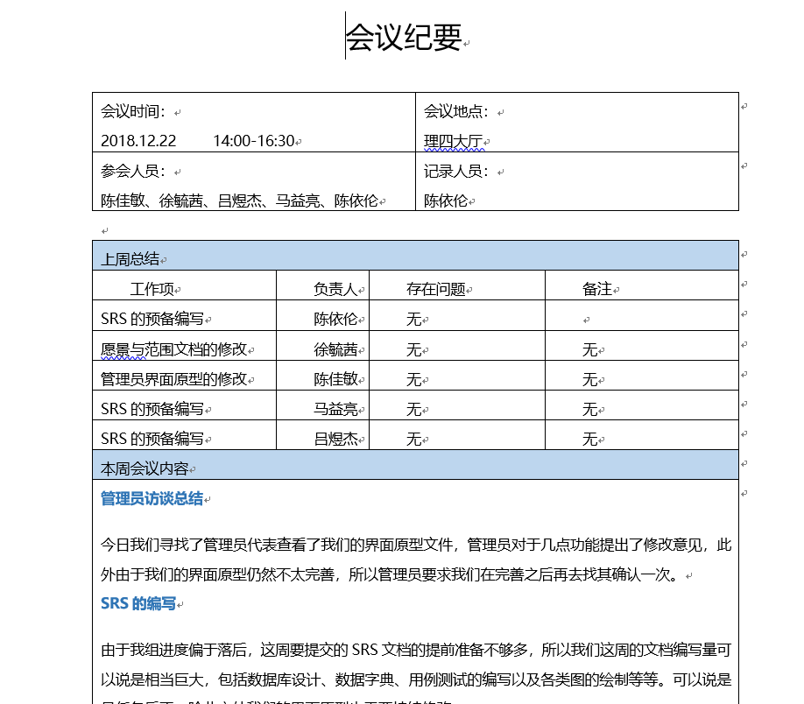
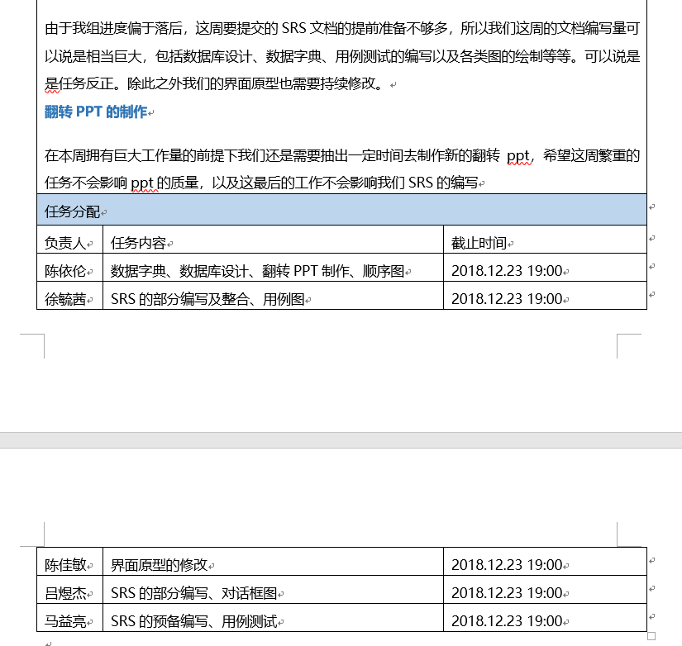
1
会议纪要

Slide 16
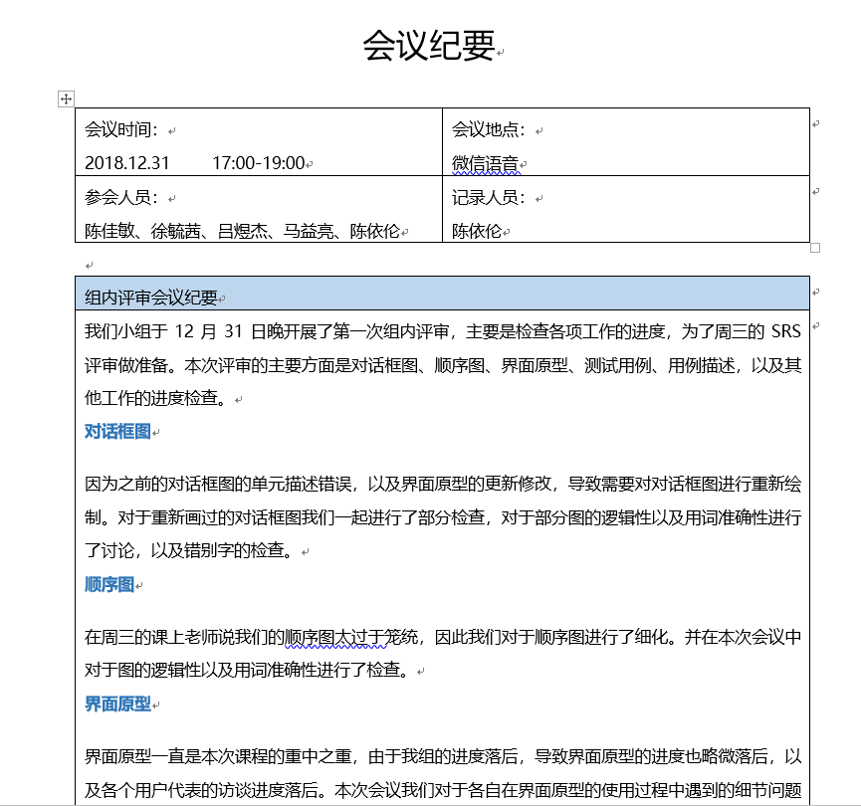
1
会议纪要

Slide 17
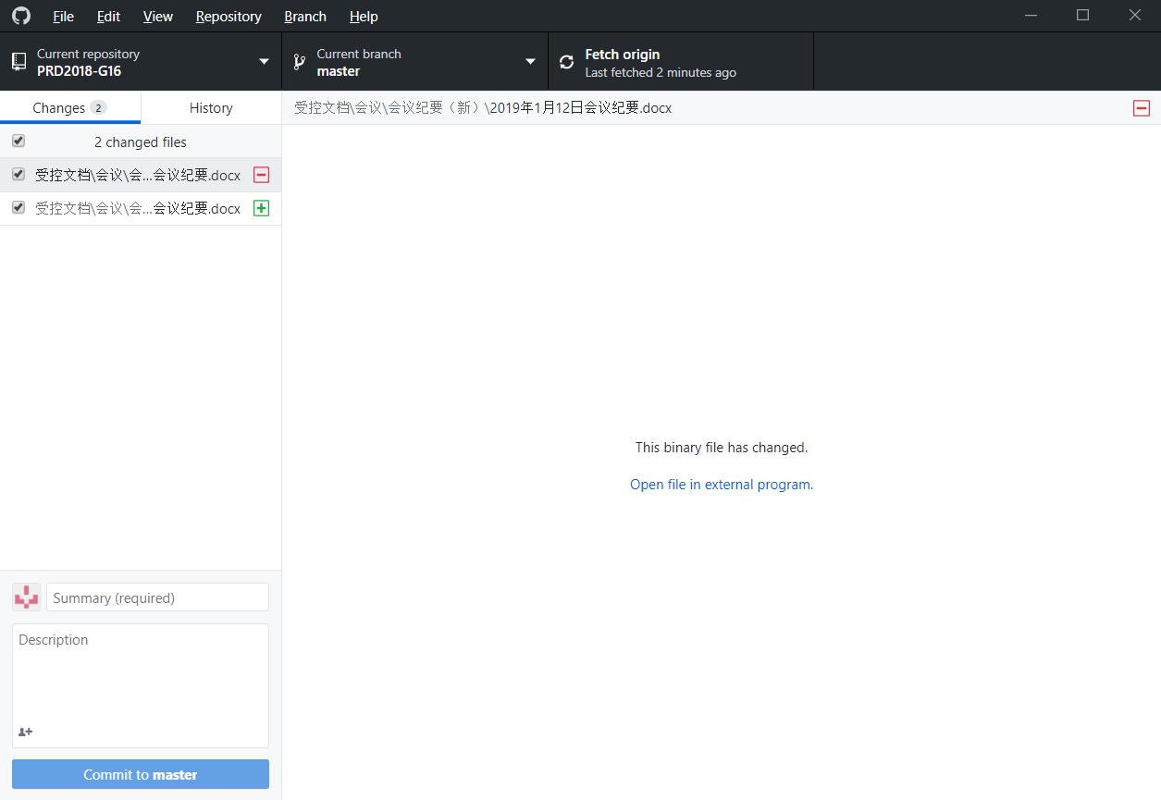
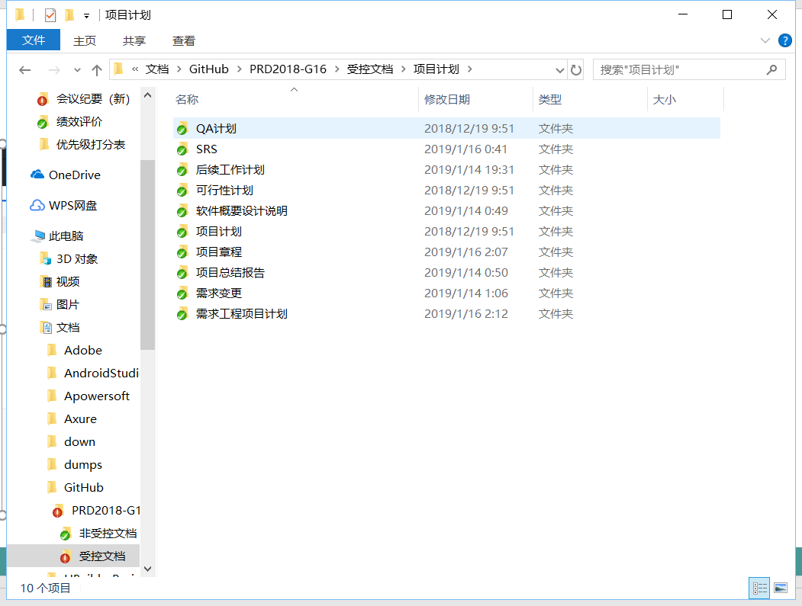
1
配置管理工具

Slide 18
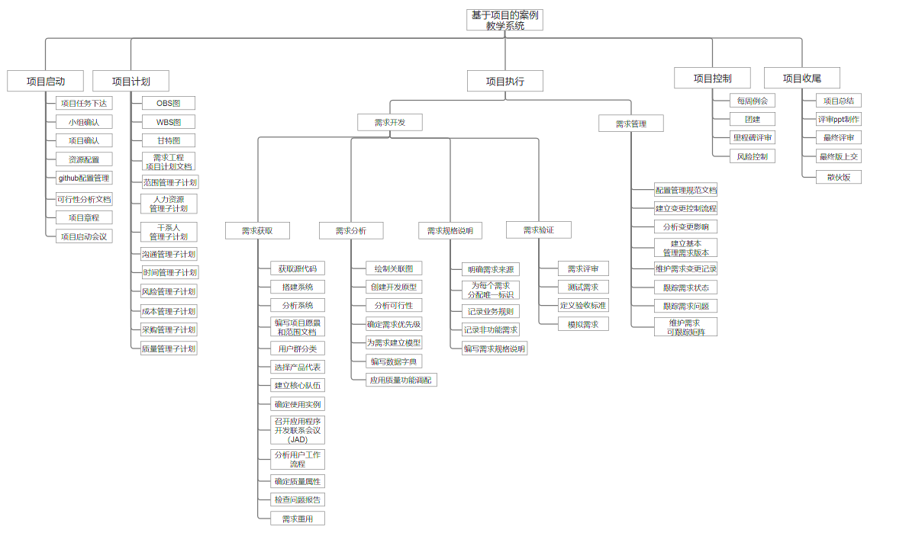
1
WBS图

Slide 19
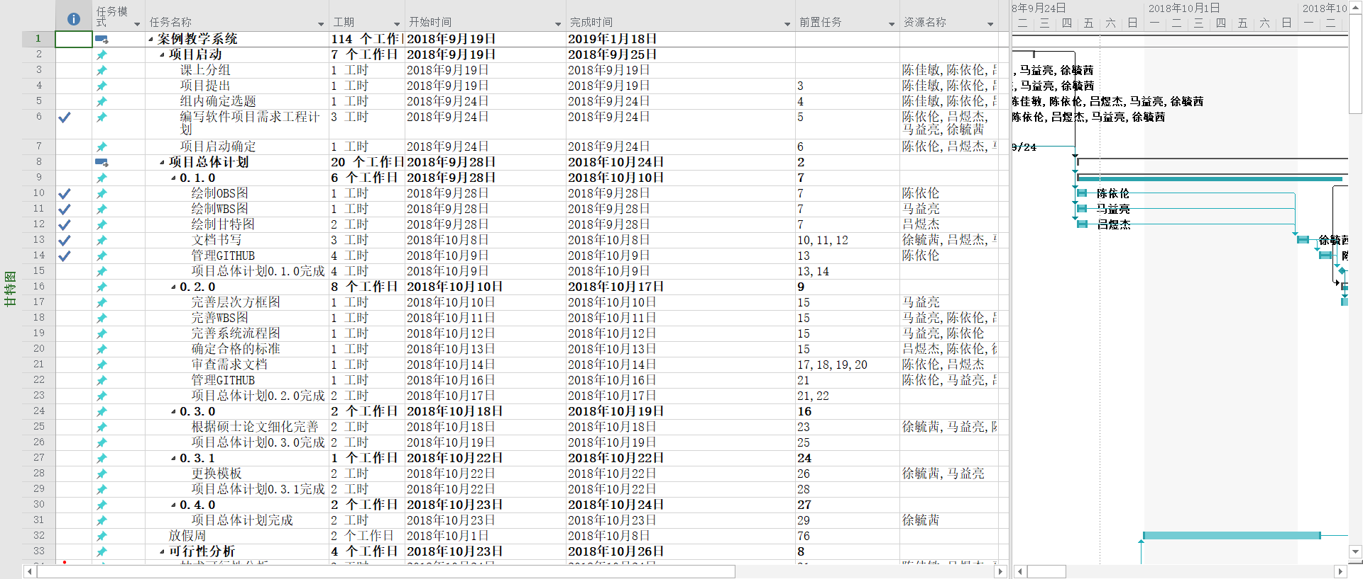
1
甘特图

Slide 20
1
2
需求获取

Slide 21
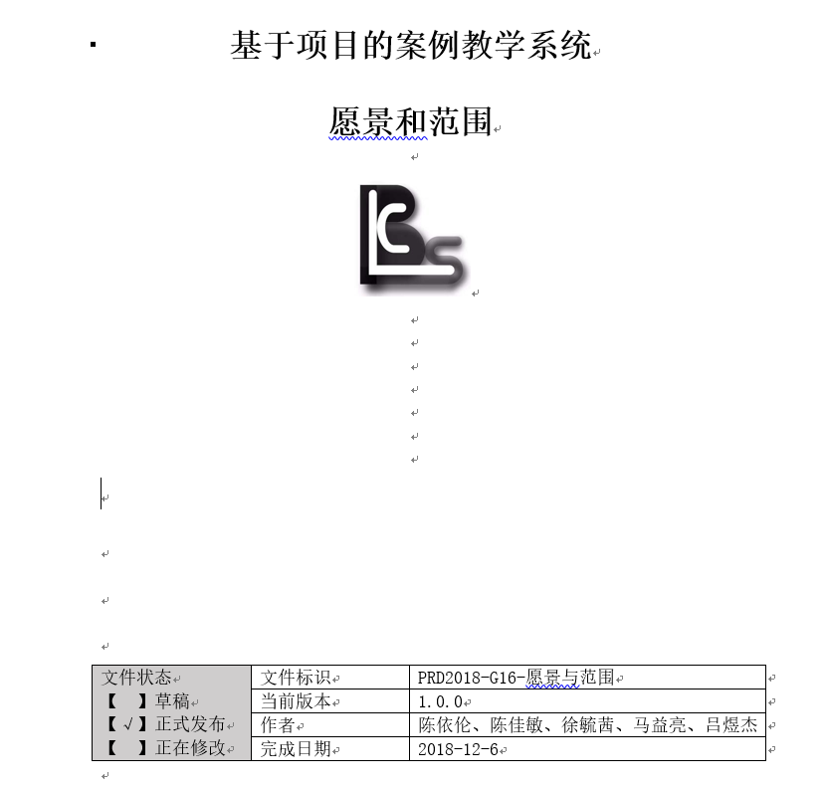
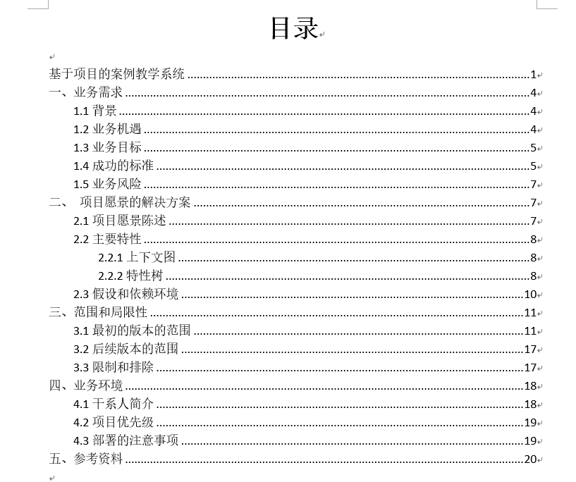
2
愿景与范围

Slide 22
2
业务机遇
传统的学习系统，是以强调理论知识点的学习为主的学习系统。这种学习系 统的特点主要是能够给学生提供多元化的学习方法，如动画、PPT、视频、录音 等等，让学生的学习寓教于乐。然而，这种学习系统却对现在出现的一类工程性 学科的教学无能为力。 我们思考这样一个问题，是否能够建立这样一种学习系统，它以“Learning-by-doing”为主要教学思想，以 互联网+作为载体，融合案例教学 法、项目教学法以及问题导向型学习法各种优点的学习系统。在这个过程中，如 何表示案例是一个最大的难点。通过对工程类案例的观察和总结，我们发现，工 程类案例尽管有多种描述和表示的方法，但是有一个最大的共同点，那便是项目 的结构性特征。 从这个基本点出发，我们提出基于项目的案例教学系统。通过对工程类项目 化案例的还原，从而最终达到学生再次实践项目的效果。

Slide 23
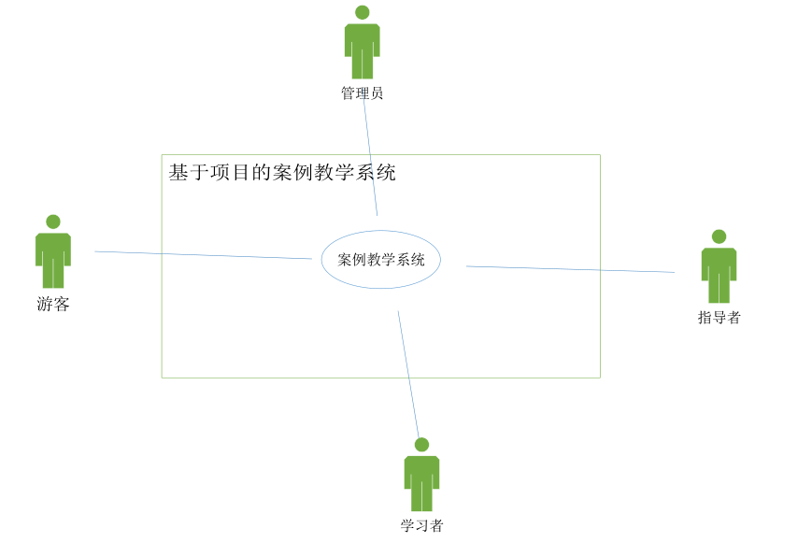
2
上下文图

Slide 24
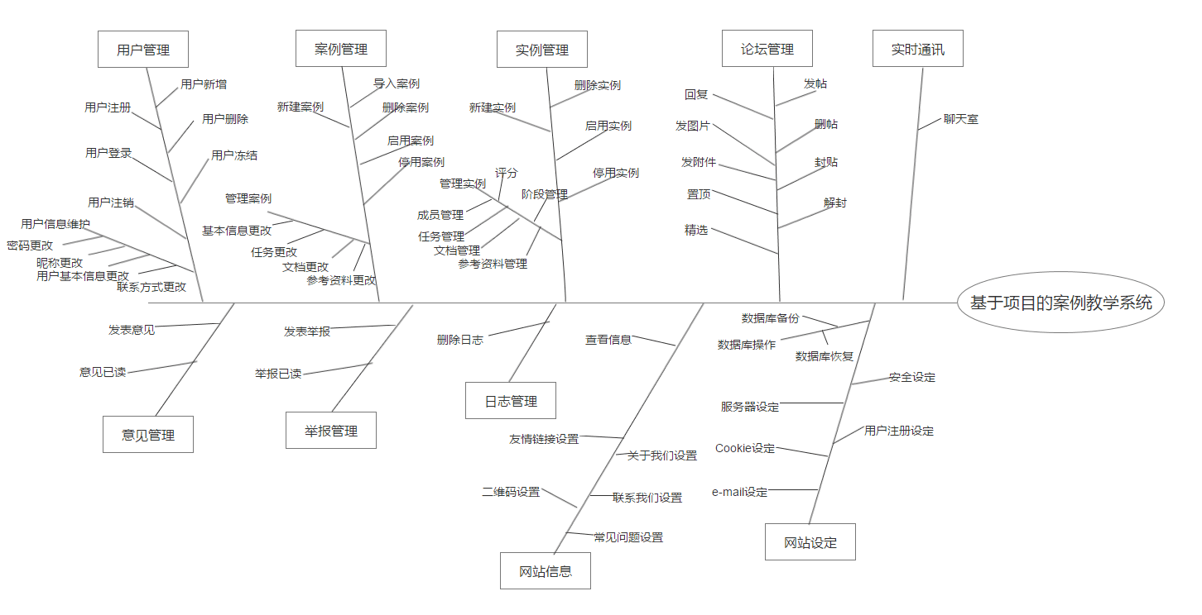
2
特性树

Slide 25
2
用户群和用户代表
专业学习者代表
非专业学习者代表
指导者代表
管理员代表
从专业相关学生的角度同附近的学生一同探讨决定并提出学生方的需求与界面的要求。
从非本专业学生的角度同附近的学生一同探讨决定并提出学生方的需求与界面的要求。
同分析师交流与沟通，提出指导者的需求，可以上传、维护案例，并对学习者给出指导建议。
以管理员的身份提出需求并拟定好设计方案，发现过程中的问题并提出。

Slide 26

2
用户群和用户代表
客户代表
游客代表
项目的发起方，最终项目的验收方。
以游客的角度总结游客方的需求并提出。
刘乐威
游客用户代表

Slide 27




2
用户群和用户代表
杨枨老师
潘琳学姐
指导者用户代表、客户代表
管理员用户代表
左文正
冯一鸣
非项目学习者用户代表
项目相关学习者用户代表

Slide 28
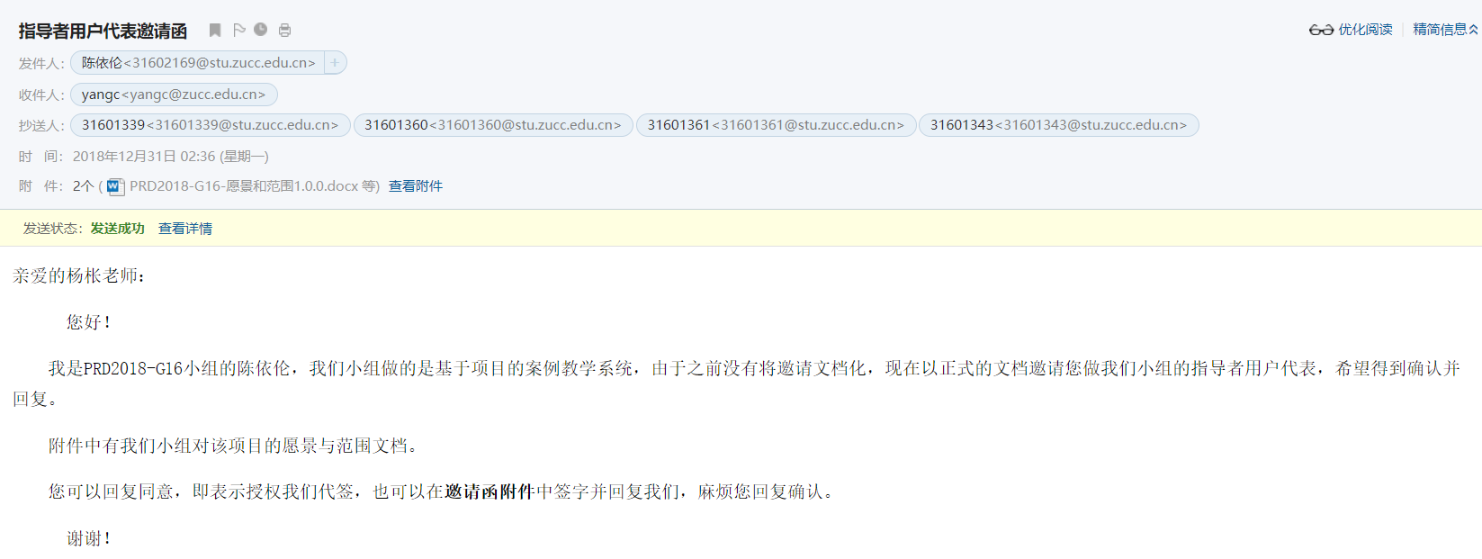
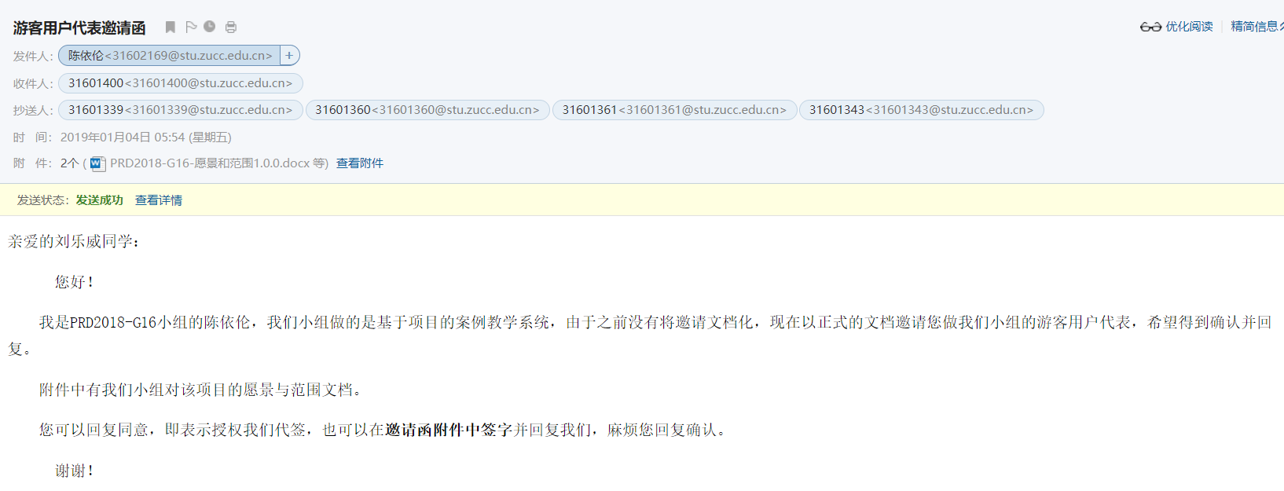
2
各用户代表确认

Slide 29
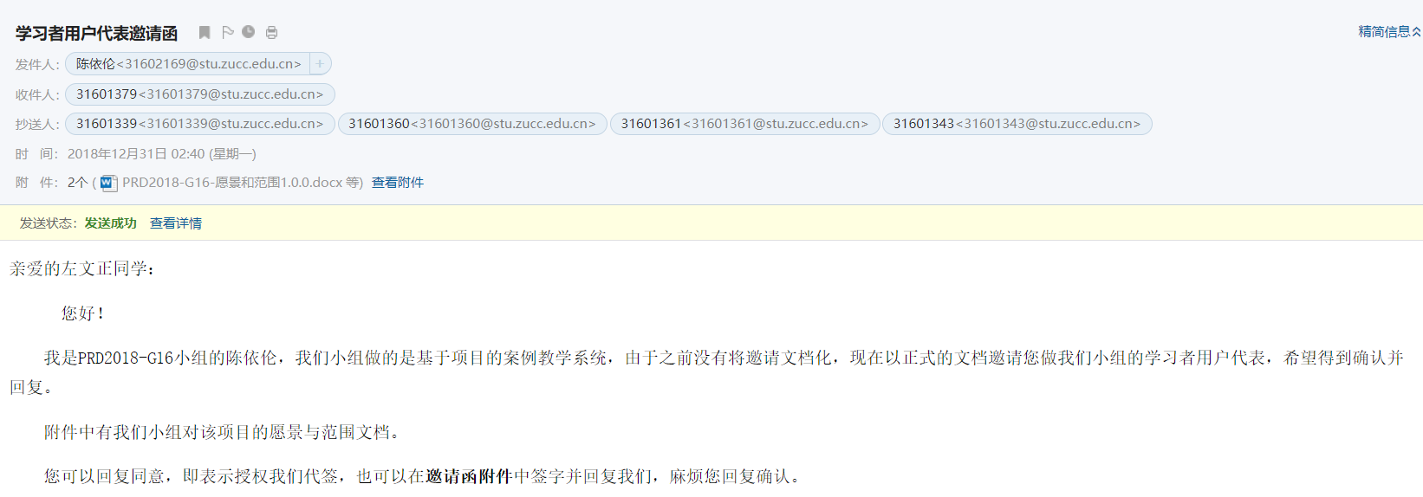
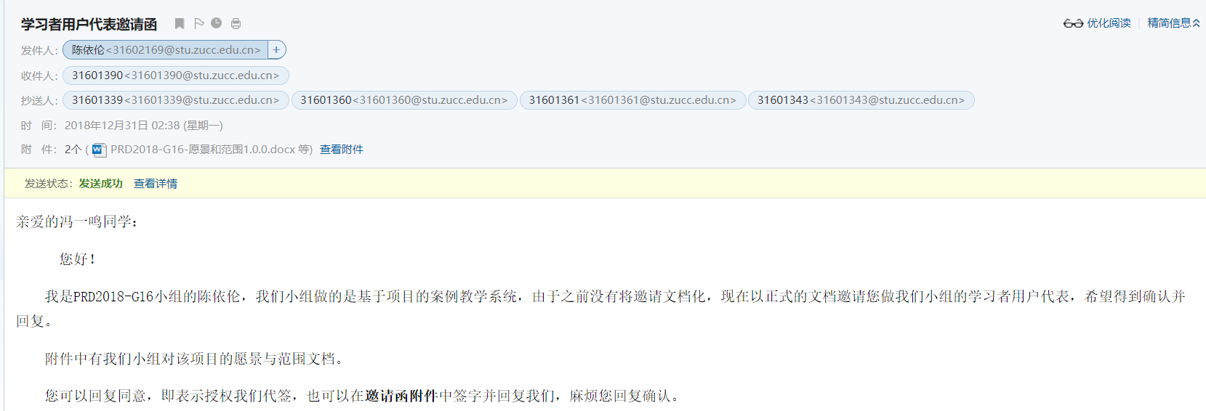
2
各用户代表确认

Slide 30
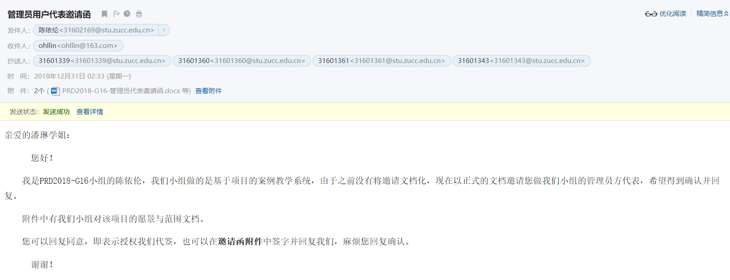
2
各用户代表确认

Slide 31
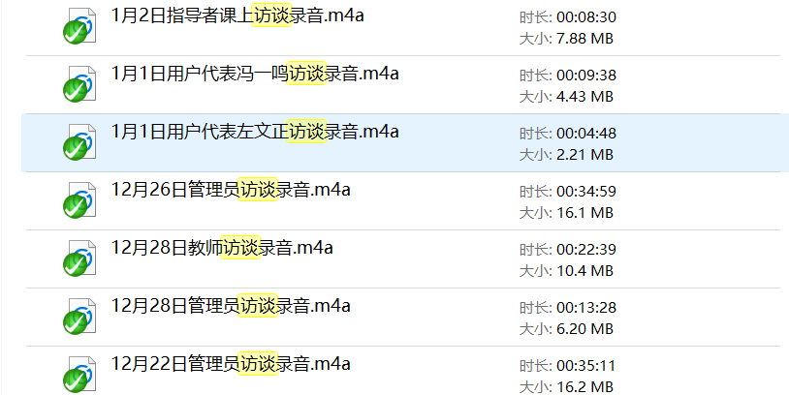
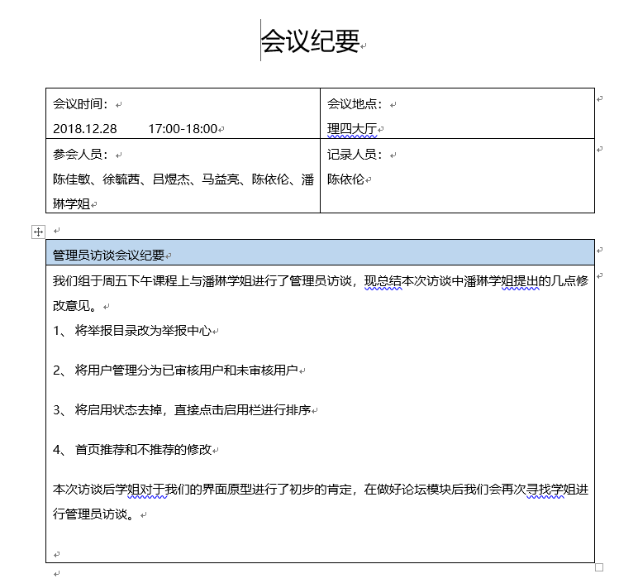
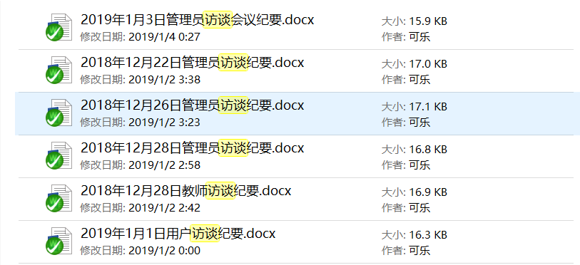
2
以访谈的方式逐步向各个用户代表获取以及确定以获取的需求。
需求记录

Slide 32
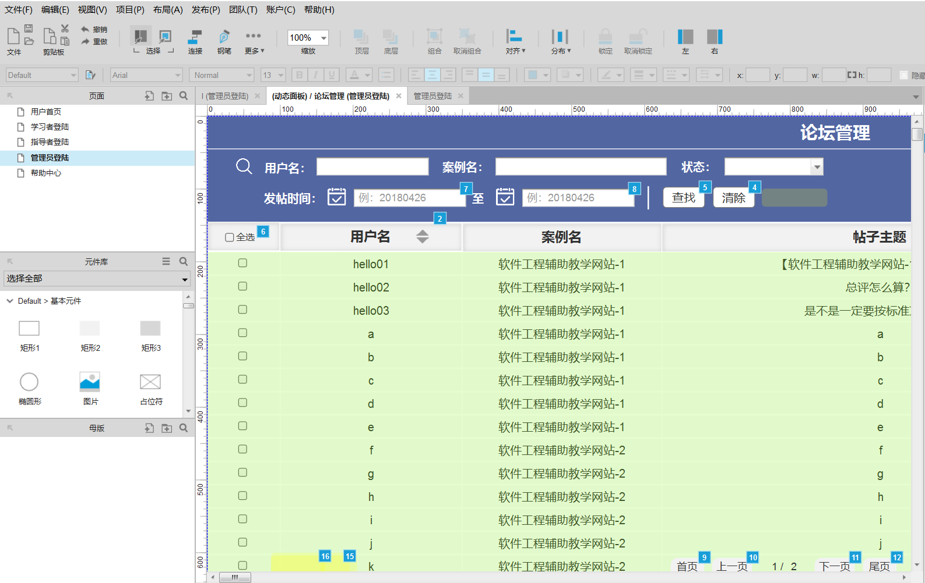
2
界面原型
在访谈过程中用Axure Rp制作的界面原型来更清晰的获取及确定需求。

Slide 33
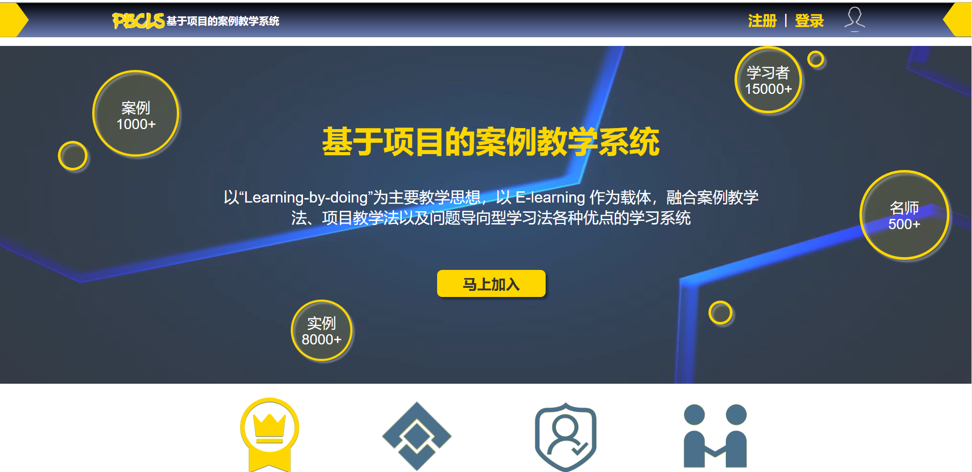
2
界面原型

Slide 34
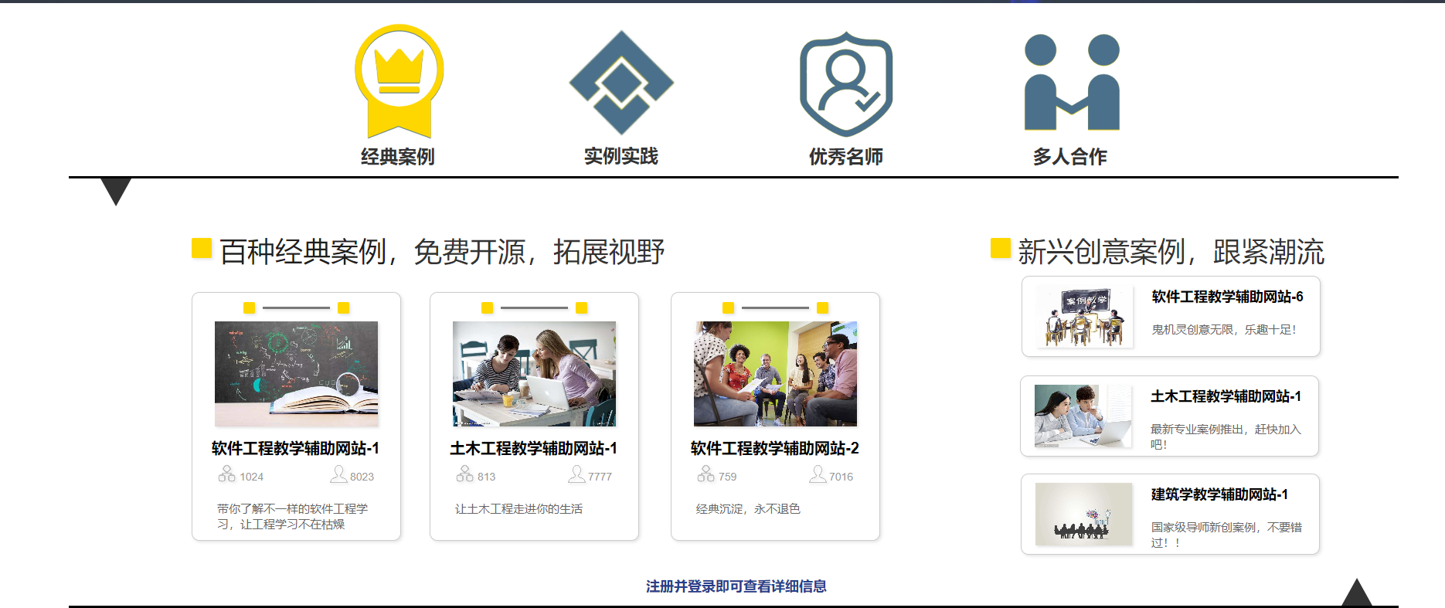
2
界面原型

Slide 35
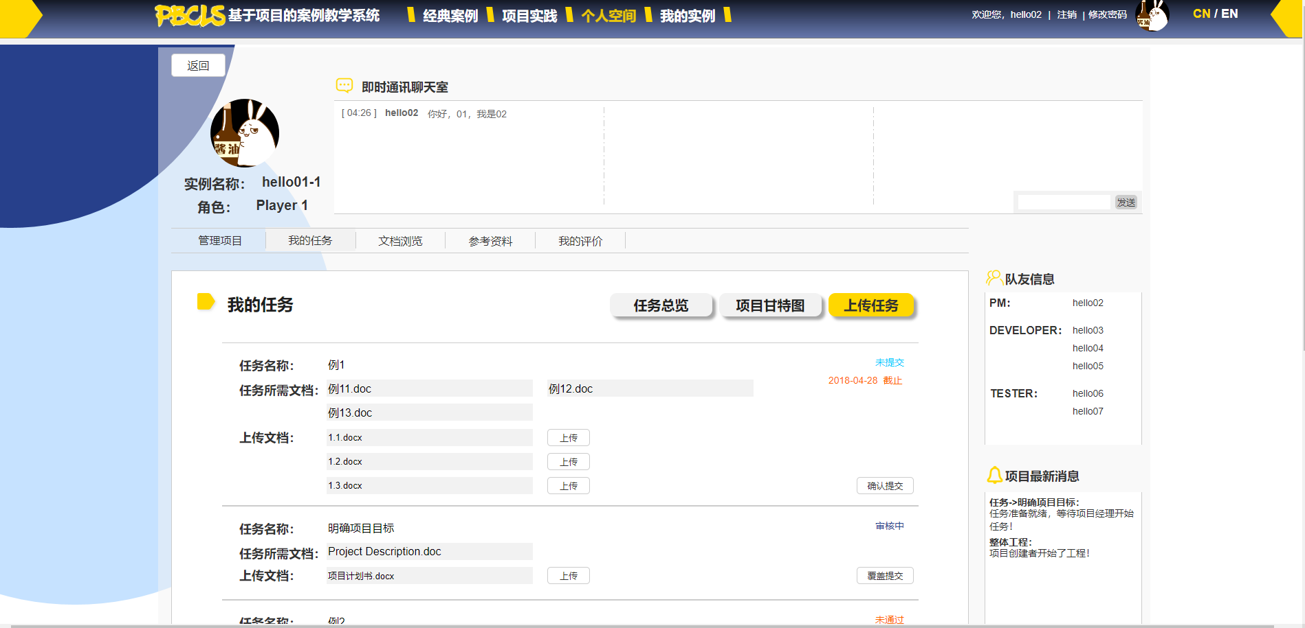
2
界面原型

Slide 36
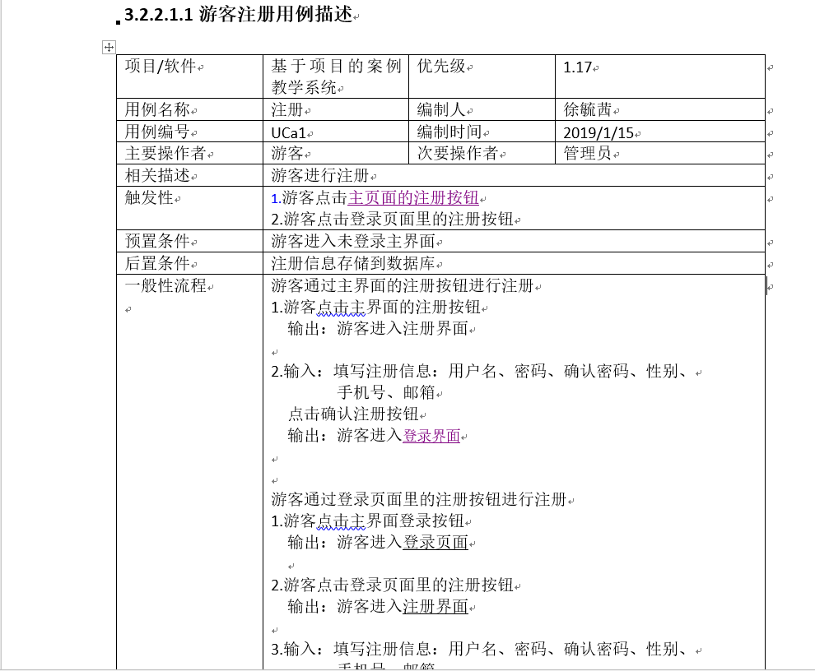
2
用例描述
用例描述编码规则：
游客 UCa
学习者UCb
指导者UCc
管理员UCd
测试用例编码规则：
游客UTa
学习者UTb
指导者UTc
管理员UTd

Slide 37
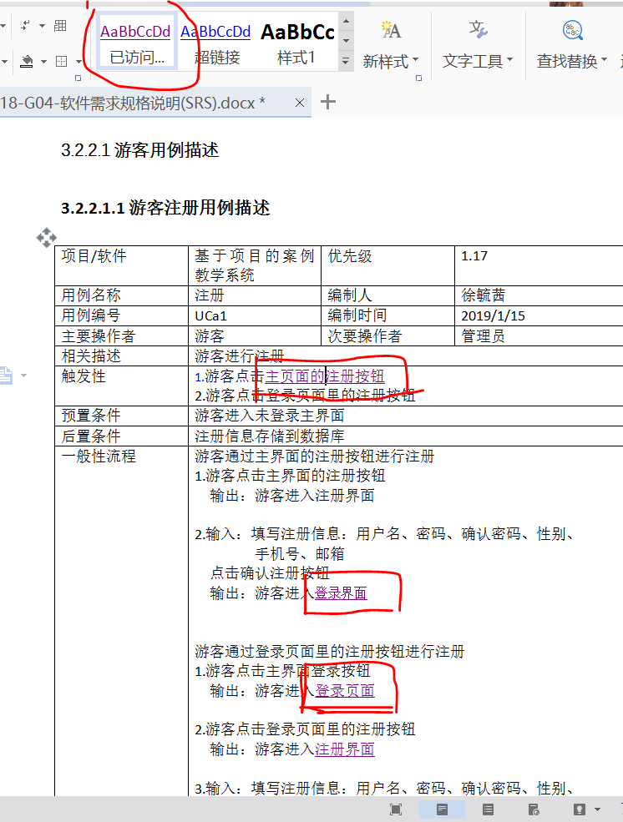

2
超链接设置
Ctrl+单击跳转

Slide 38
2
用例描述统计
用户分类 | 用例统计
游客 | 3
学习者 | 49
指导者 | 54
管理员 | 120

Slide 39
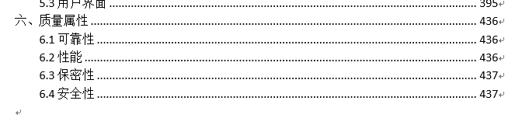
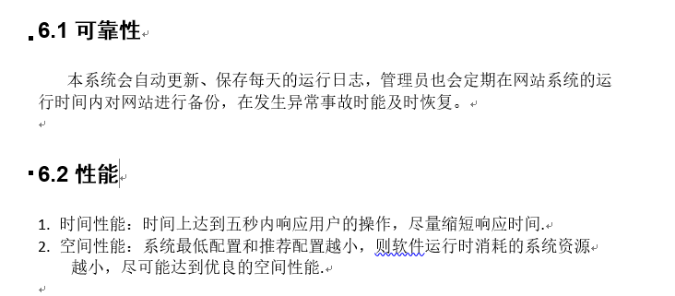
2
非功能需求

Slide 40

2
非功能需求

Slide 41


2
优先级打分

Slide 42


2
优先级打分邀请

Slide 43


2
优先级打分邀请

Slide 44


2
优先级打分邀请

Slide 45

2
优先级打分邀请

Slide 46


2
优先级打分

Slide 47
2
Jad会议
在之前的用户访谈中，我们沟通的各个用户代表没有明确的需求冲突，并且在JAD会议过程中也没有产生冲突。
如果产生冲突，我们将会在JAD会议中与冲突的用户代表们进行交流已选出一个最终方案，或者在两者都不让步的情况下最终做出两套方案以适应两个用户。
在本次会议中我们向开发者代表确认了需求的可行性，最终结果是虽然存在实现起来较为困难的需求，但无不可行的需求存在。

Slide 48

2
SRS
1.引言
2.综合描述
3.系统特征（包含功能需求）
4.数据需求（包含数据字典）
5.外部接口需求
6.质量属性（包含非功能需求）

Slide 49


2
优先级排序

Slide 50
2
数据字典
用户注册信息=用户账号+密码+确认密码+性别+手机号码+邮箱
数据元素 | 描述 | 数据类型 | 数据长度 | 默认值 | 可否为空
用户账号 | 用户登录的账号 | String | 4~18 | NULL | NO
用户名 | 描述该用户的名称 | String | 4~18 | NULL | NO
密码 | 该用户登录所需要使用的密码 | String | 8~20 | NULL | NO
确认密码 | 作为确认第二次输入的密码 | String | 8~20 | NULL | NO
性别 | 描述用户的性别 | String | 2 | 男 | NO
手机号码 | 用户的联系方式 | String | 11 | NULL | NO
邮箱 | 用户的联系方式 | String | 10~28 | NULL | NO
采用《软件需求》P519页的模板。
来源：用例的输入输出

Slide 51

2
E-R图

Slide 52

2
E-R图

Slide 53
2
外部接口
硬件接口（服务器）
需求设备 | 要求
CPU | intel奔腾双核、酷睿双核和intel i5系列以上
主频 | 2.5GHz
内存 | 32GB
磁盘 | 0.4PB
带宽 | 5Gbps
软件接口（服务器）
项目 | 接口信息
操作系统 | Ubuntu16.04
服务器软件 | Apache2
数据库 | MySql5

Slide 54
2
外部接口
硬件接口（客户端）
项目 | 接口信息
主频 | 当前主流配置即可
显卡 | 4G独显
推荐分辨率 | 1920*1080
软件接口（客户端）
项目 | 接口信息
操作系统 | Linux、Windows、Mac OS
浏览器 | Firefox、Google Chrome、Windows Internet Explorer版本5以上

Slide 55

2
用例图
管理员删除案例用例图

Slide 56

2
对话框图
学习者用户讨论区对话框图

Slide 57

2
顺序图
管理员添加案例顺序图

Slide 58

2
测试用例
用例描述编码规则：
游客 UCa
学习者UCb
指导者UCc
管理员UCd
测试用例编码规则：
游客UTa
学习者UTb
指导者UTc
管理员UTd

Slide 59


3
用户手册

Slide 60

3
组内评审

Slide 61


3
SRS版本更新

Slide 62
1
3
需求变更

Slide 63

3
需求管理工具-Okit

Slide 64


3
需求跟踪矩阵

Slide 65


3
CCB组织和人选

Slide 66

3
需求变更报告

Slide 67



3
需求变更影响

Slide 68


3
需求变更分析报告

Slide 69


3
需求变更结果汇报

Slide 70

3
后续工作计划

Slide 71


3
Team Building

Slide 72


3
项目总结报告

Slide 73

3
绩效评价

Slide 74
3
移动课堂助理
常规：
可行性分析
对原有需求进行分析
编写项目章程
编写项目计划、需求工程计划
设计移动端界面原型
需求确认
编写SRS
相关评审
安装部署
考虑：
1、PC端已有产品是否适合移植到移动端
2、移动端的新的需求点
3、移动端不可行需求点

Slide 75
1
4
参考资料

Slide 76
4
参考资料I
【1】Grady, Booch, James, Rumbaugh, Ivar, Jacobson. UML用户指南[M]. 北京市丰台区成寿寺路11号:人民邮电出版社, 2017. 2-31
【2】杨弘平. UML2基础、建模与设计教程 [M]. 北京清华大学学研大厦A座:清华大学出版社, 2018. 1-50
【3】Karl Wiegers. 软件需求（第三版）[M]. 北京清华大学学研大厦A座:清华大学出版社, 2018. 1-50
【4】凯西 施瓦贝尔. IT项目管理[M]. 北京市西城区成寿寺路11号: 人民邮电出版社, 2017. 2-31

Slide 77
4
参考资料II
【1】 PRD2018-G16-《可行性分析报告》
【2】 PRD2018-G16-《QA计划》
【3】 PRD2018-G16-《项目章程》
【4】 PRD2018-G16-《需求工程项目计划》
【5】 PRD2018-G16-《愿景与范围》
【6】 PRD2018-G16-《用户群分类》
【7】 PRD2018-G16-《测试用例》
【8】 PRD2018-G16-《需求优先级》
【9】 PRD2018-G16-《软件需求规格说明书》
【10】PRD2018-G16-《用户手册》

Slide 78

谢谢观赏！-G16

